Slide 1

Estudiante: Aron Zapata Molina
Profesor Guía: Carlos Duque Jauregui

Slide 2

Empresa
Inicios.
Resumen general.

Slide 3
Organigrama
Confidencial
Cliente
Carlos Duque Jauregui
Profesor Guia
Aron Zapata Molina
Estudiante

Slide 4
Rutina de trabajo
Metas diarias
Desarrollo
Descansó
Pruebas
Análisis
Horarios.
Días de trabajo.
Forma de trabajo.
Otros.

Slide 5
Análisis e identificación de los problemas
Toma de requerimiento
Problemática general
Capacitación

Slide 6
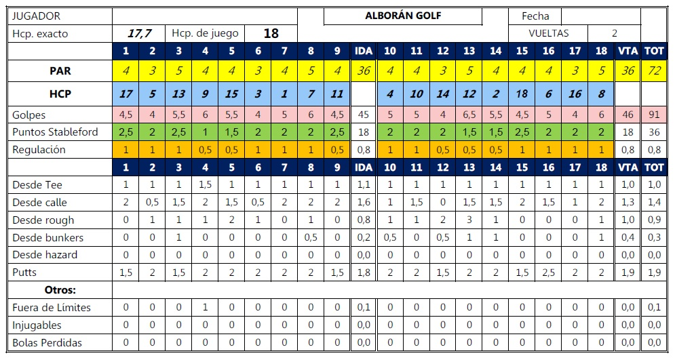
Análisis e identificación de los problemas
Ejemplo herramientas actuales.

Slide 7
Desarrollo e implementación
Metodología de cascada.
Requisito
Diseño
Mantenimiento
Implementación
Verificación

Slide 8
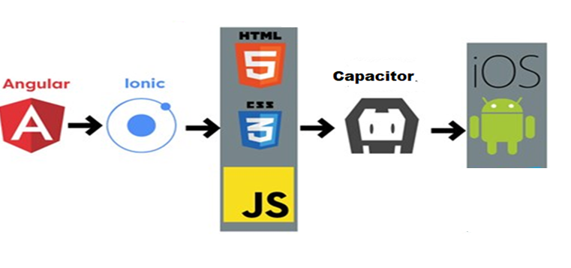
Desarrollo e implementación
Framework necesarios.

Slide 9
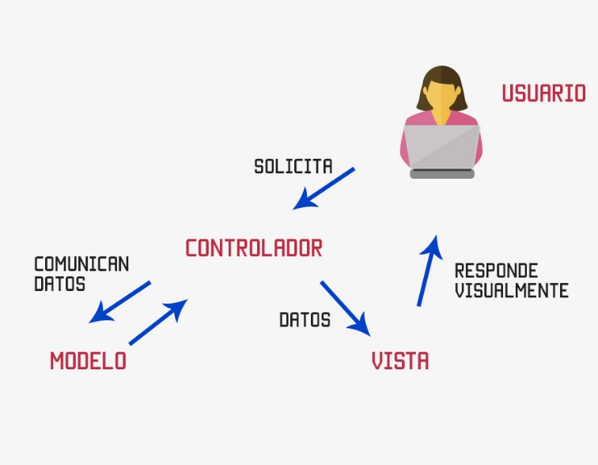

Desarrollo e implementación

Slide 10

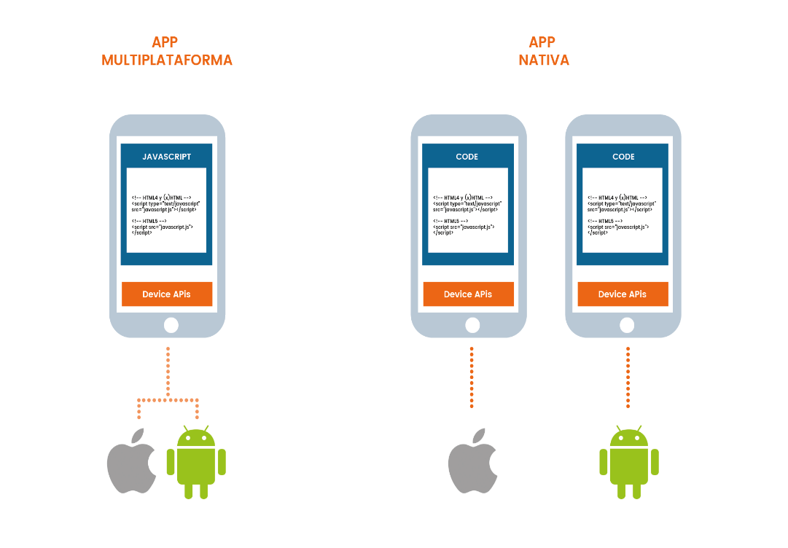
Desarrollo e implementación
Framework multiplataforma hibrida.

Slide 11
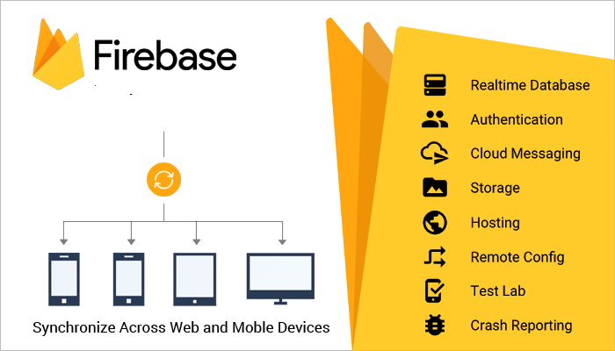
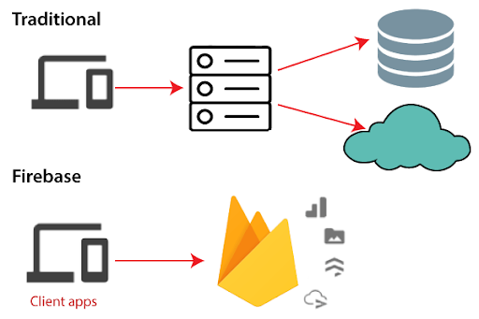
Desarrollo e implementación
Base de dato NoSQL.

Slide 12
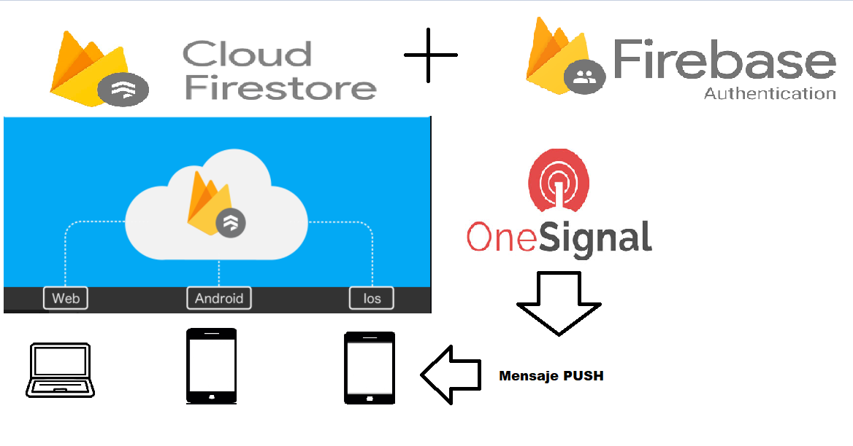
Desarrollo e implementación

Slide 13
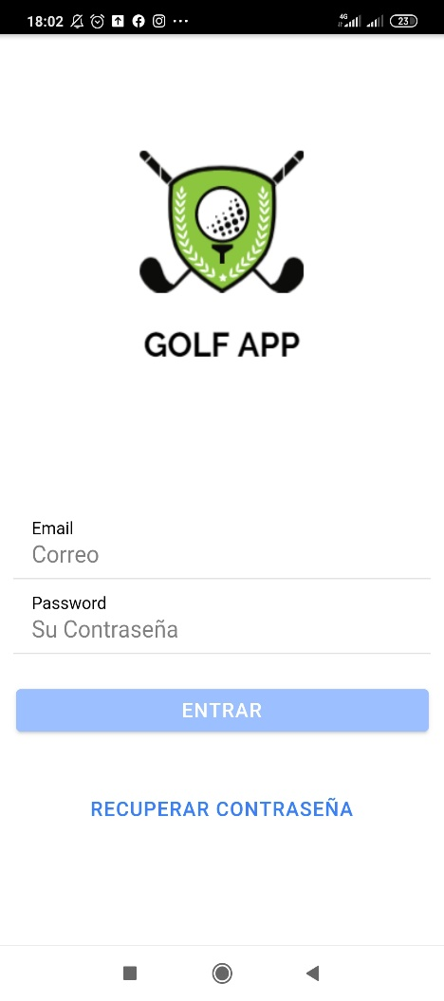
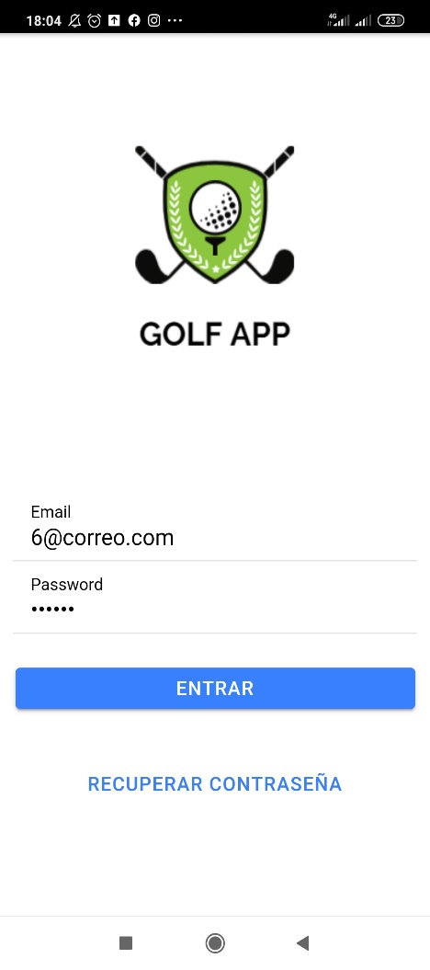
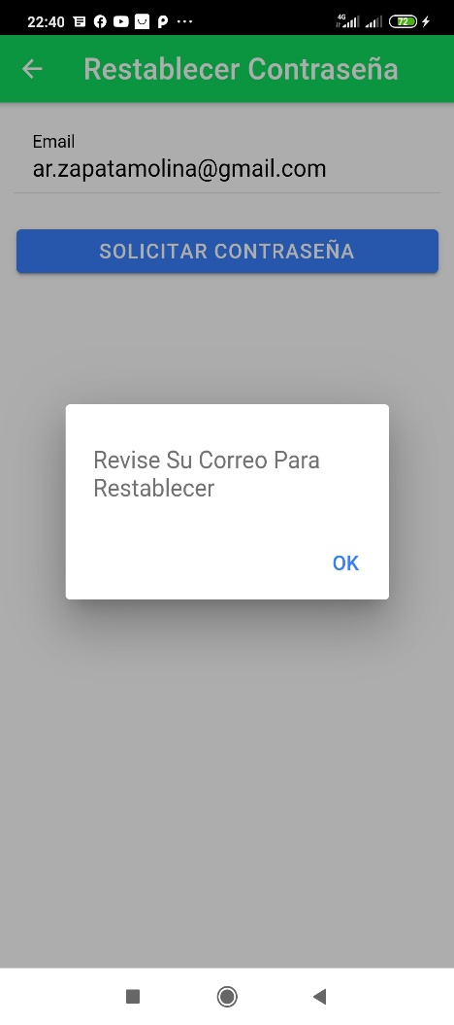
Desarrollo e implementación Login y restablecer contraseña.

Slide 14
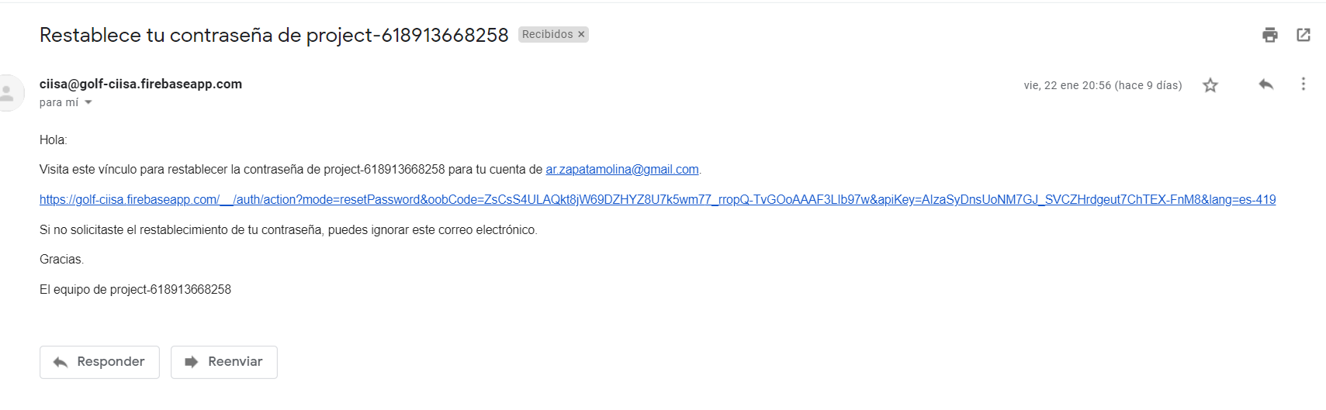
Desarrollo e implementación Login y restablecer contraseña.

Slide 15
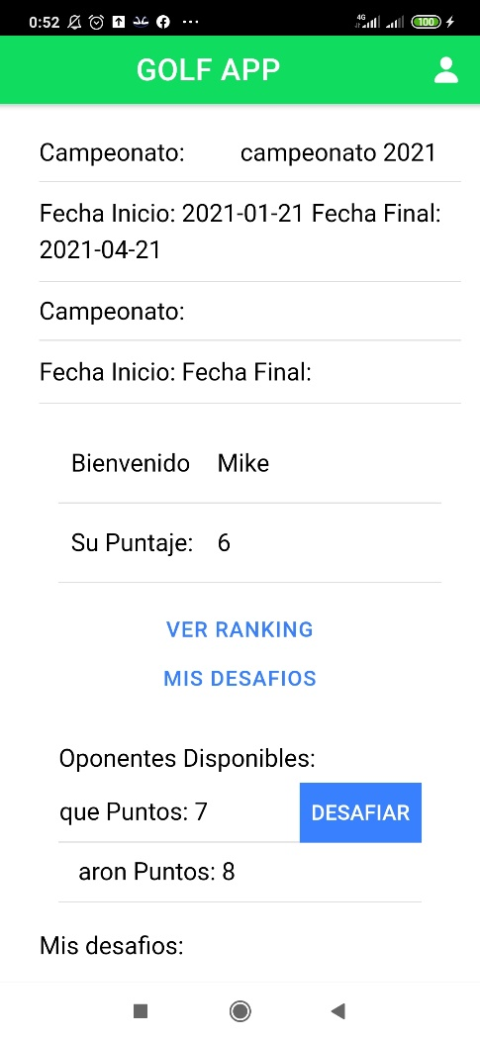
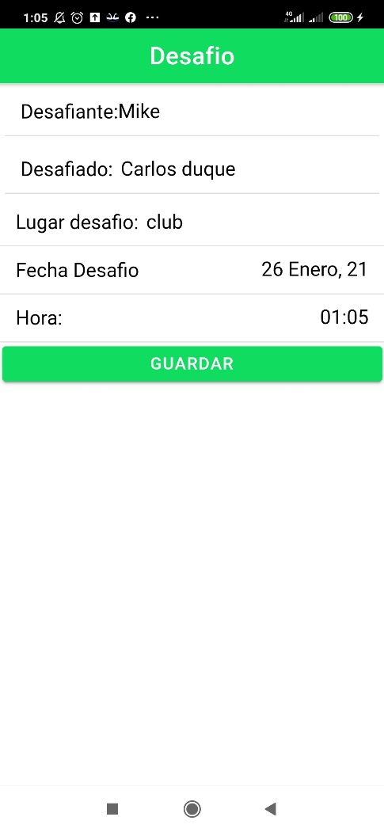
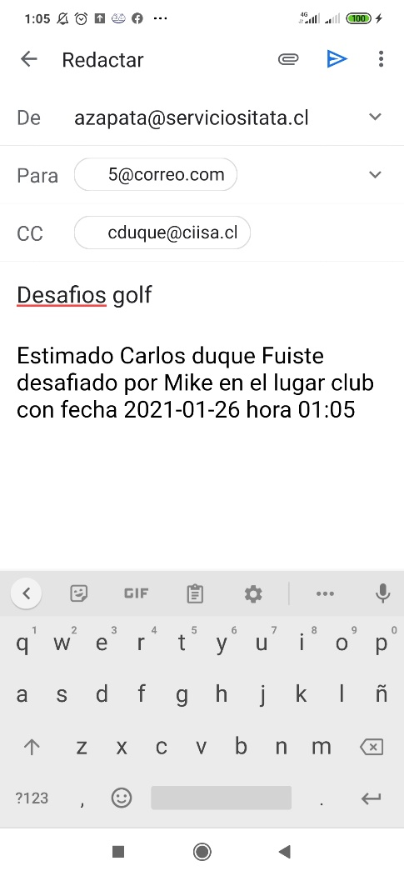
Desarrollo e implementación USER home, desafiar.

Slide 16
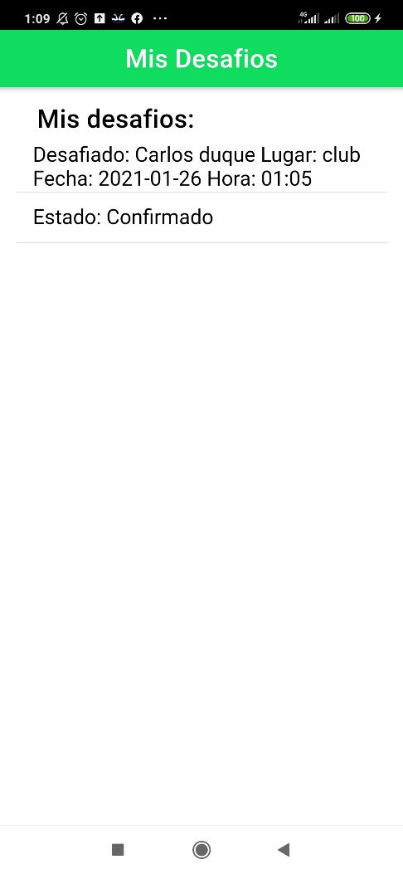
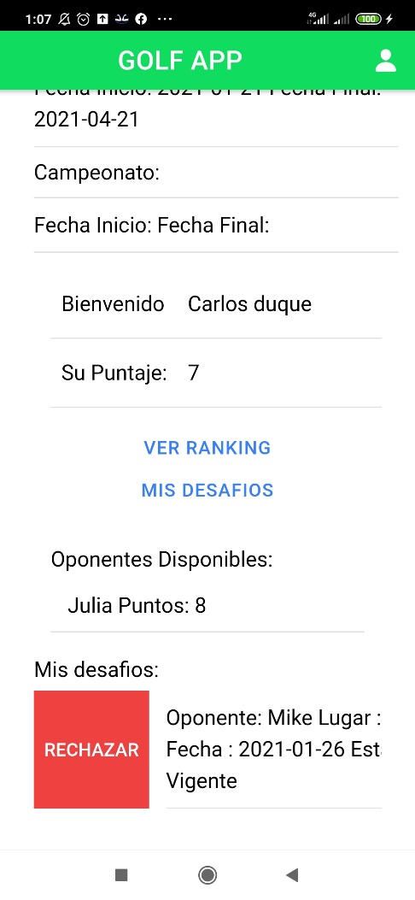
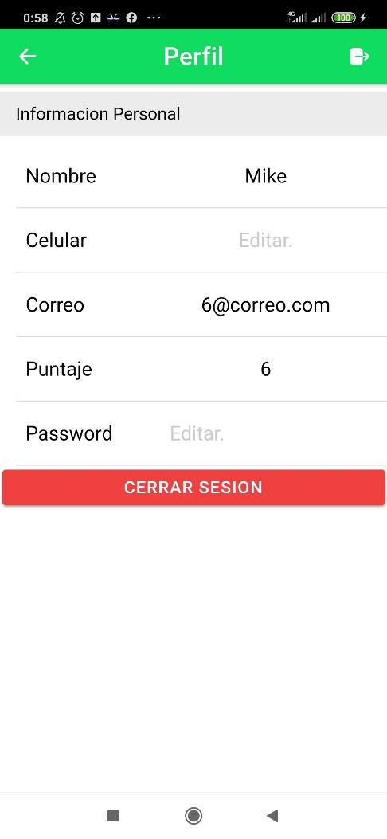
Desarrollo e implementación USER desafíos, perfil.

Slide 17
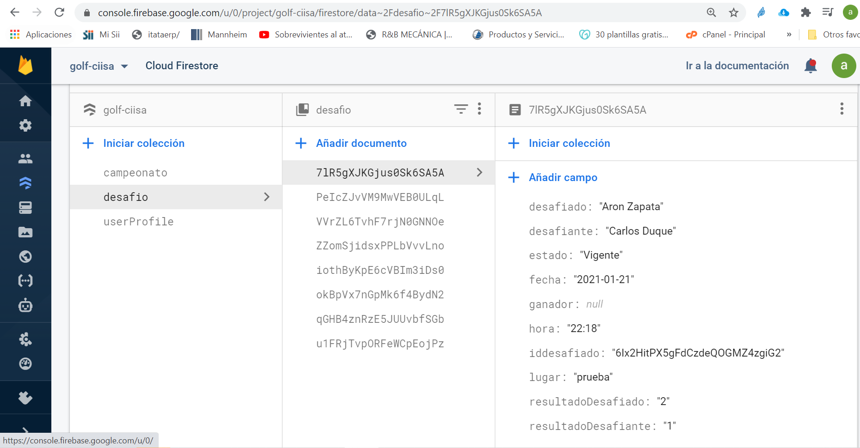
Desarrollo e implementación Almacenamiento de datos.

Slide 18
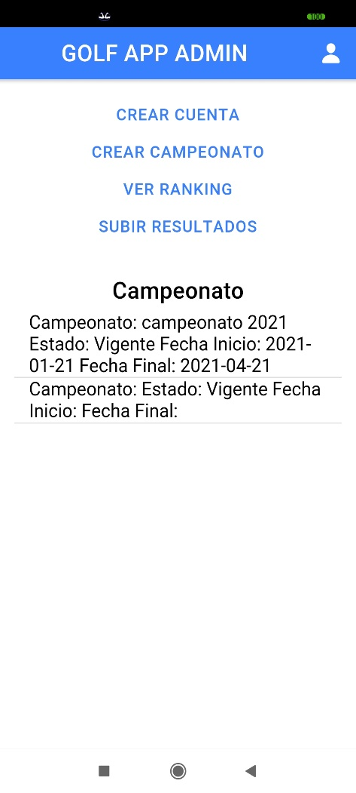
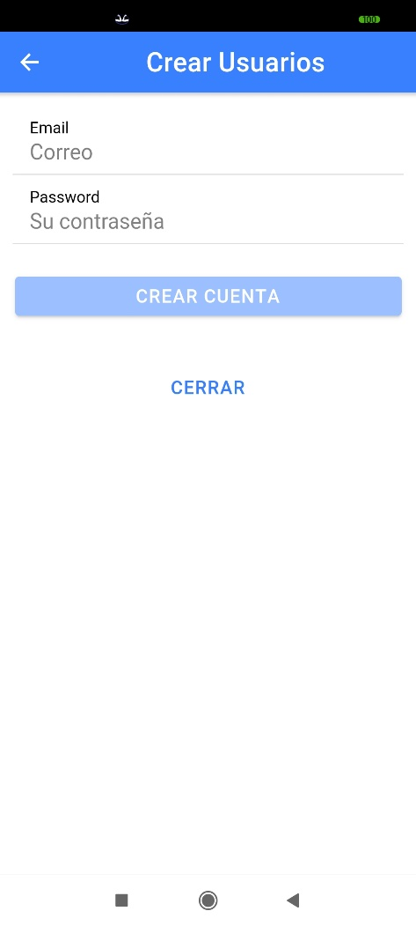
Desarrollo e implementación ADMIN Home y crear usuarios.

Slide 19
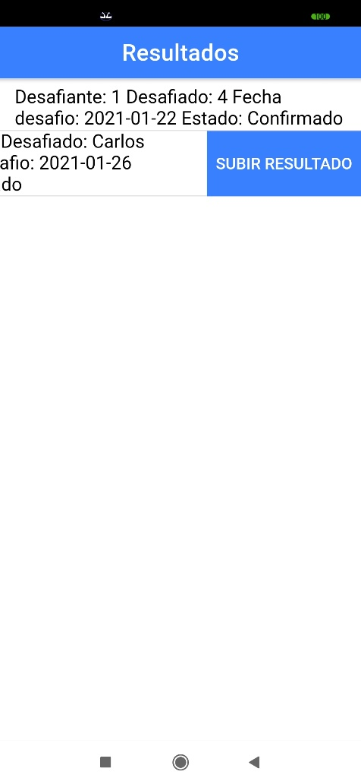
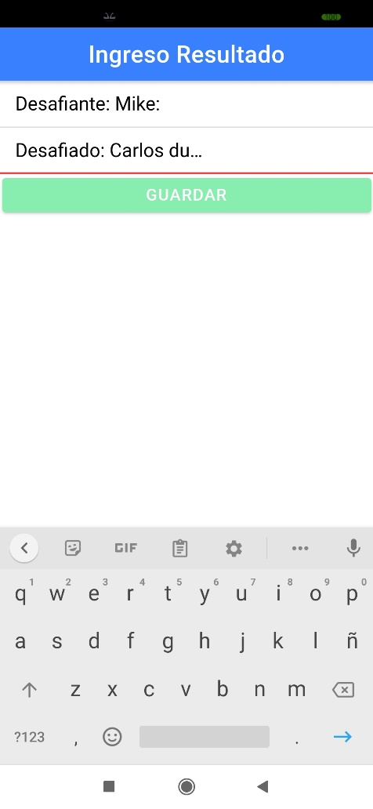
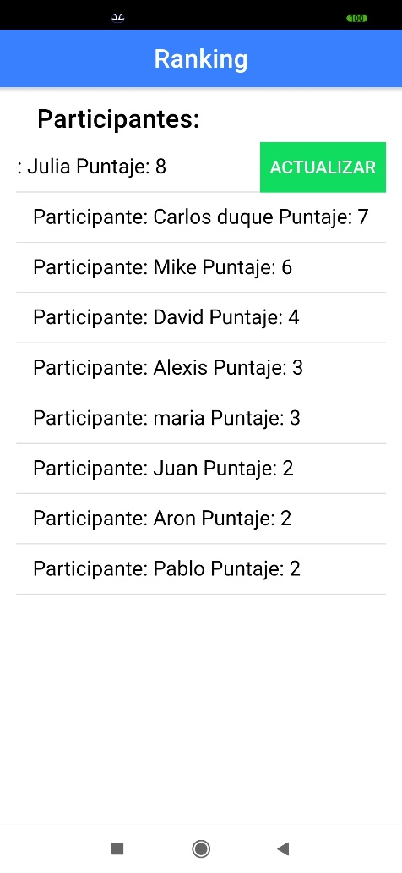
Desarrollo e implementación ADMIN resultado y ranking.

Slide 20
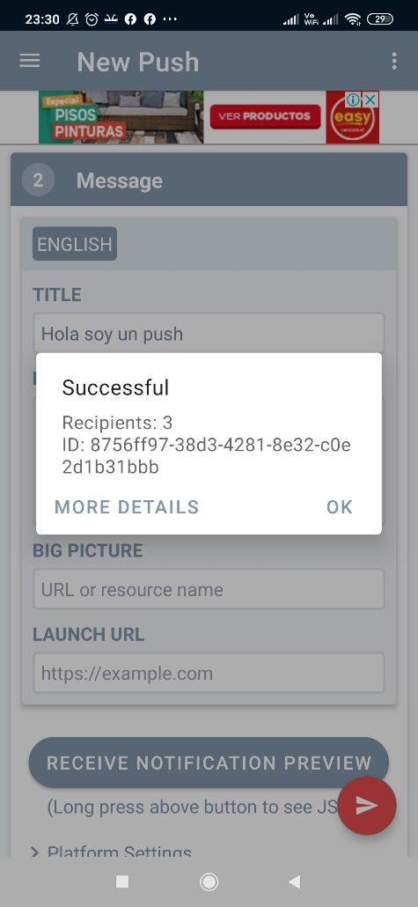
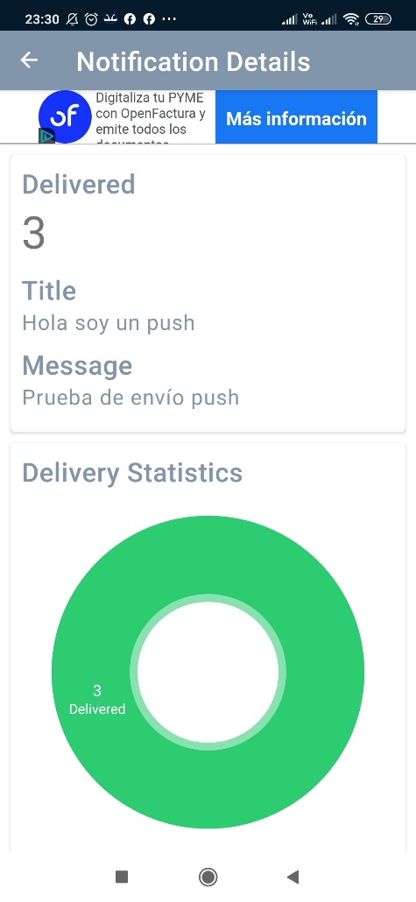
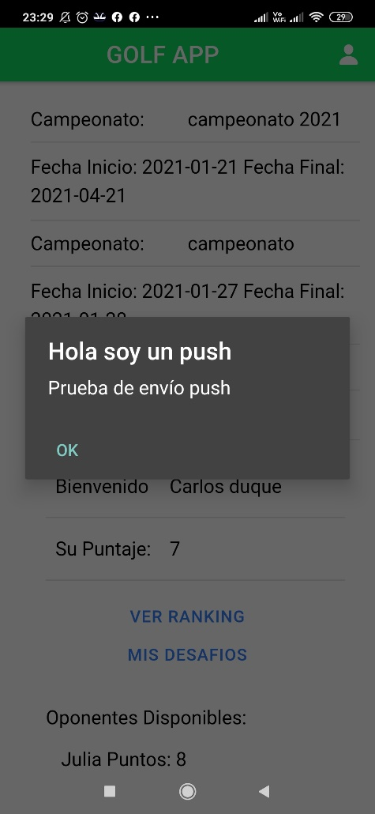
Desarrollo e implementación Notificaciones PUSH.

Slide 21
Conclusión
Trabajo/practica.
Periodo formativo.
Mejoras futuras.

Slide 22
Estudiante: Aron Zapata Molina
Profesor Guía: Carlos Duque Jauregui

